Slide 1
堆排序( Heap sort )
堆 ( Heap )设有一个关键字集合，按完全二叉树的顺序存储方式存放在一个一维数组中。对它们从根开始，自顶向下，同一层自左向右从 1开始连续编号。若满足
K_{i} ≤ K_{2i} && K_{i} ≤ K_{2i+1}
或 K_{i} ≥ K_{2i} && K_{i} ≥ K_{2i+1},
则称该关键字集合构成一个堆。
前者成为最小堆，后者称为最大堆。

Slide 2
09
87
17
65
78
53
23
45
78
87
45
65
09
31
53
31
17
23
完全二叉树
顺序表示
K_{i} ≤ K_{2i} &&
K_{i} ≤ K_{2i+1}
完全二叉树
顺序表示
K_{i} ≥ K_{2i} &&
K_{i} ≥ K_{2i+1}
对应的数组：
09 17 65 23 45 78 87 53 31
87 78 53 45 65 09 31 17 23
1 2 3 4 5 6 7 8 9

Slide 3
堆排序 (Heap Sort)
利用堆及其运算, 可以很容易地实现选择排序的思路。
堆排序分为两个步骤
  根据初始输入数据，利用堆的调整算法 HeapAdjust( ) 形成初始堆;
  通过一系列的对象交换和重新调整堆进行排序。

Slide 4
小顶堆的自上而下调整过程
09
53
17
17
65
17
65
53
65
23
45
78
87
23
45
78
87
23
45
78
87
53
其中第二步--调整的过程为：输出堆顶元素后用堆中最后一个元素替代，再自上而下调整。调整时堆顶元素和左右子比较，若大于左右子则和左右子中较小的交换，直至叶子节点。
17
23
65
53
45
78
87

Slide 5
初始小顶堆的建立过程
将一无序序列看成一个完全二叉树，则最后一个非终端结点是第⎣n/2⎦个元素，则从该元素开始自下向上逐步调整为小顶堆
53
53
i
i
17
78
17
78
23
45
65
87
09
45
65
87
09
23
i = 4
i = 3

Slide 6
i
53
53
17
65
i
09
65
09
45
78
87
17
45
78
87
23
23
i = 2

Slide 7
i
53
i
09
09
65
53
65
17
45
78
87
17
45
78
87
23
23
i = 1

Slide 8
09
09
i
17
65
17
65
53
45
78
87
i
23
45
78
87
23
53
建成堆

Slide 9
堆排序算法
假设对给定无序序列要求使用堆排序使得结果记录由小到大排列：如果能建立好一个大顶堆，则可以交换第一和最后一个元素，最后一个元素就已经在他应在的位置上，而前n-1个元素使用一次调整算法又可成为一个大顶堆，则再交换第一和倒数第二个元素，再调整，依此类推可得最终序列。

Slide 10
大顶堆的调整算法：
typedef SqList HeapType;
void HeapAdjust (HeapType &H, int s, int m){
//设大顶堆为H.r[s..m]，且H.r[s]需要调整
rc=H.r[s];
for (j=2*s;j<=m;j*=2){
if(j<m && LT(H.r[j].key,H.r[j+1].key)) ++j;
if(!LT(rc.key,H.r[j].key)) break;
H.r[s]=H.r[j];s=j;
}
H.r[s]=rc;
}//HeapAdjust

Slide 11
堆的建立和排序
void HeapSort (HeapType &H) {
for (i=H.length/2;i>0;--i) //建立堆
HeapAdjust (H,j,H.length);
for (i=H.length;i>1;--i) { //排序
H.r[1]←→H.r[i];
HeapAdjust (H,1,i-1);
}
}//HeapSort

Slide 12
初始大顶堆的建立过程
1
1
21
i
i
21
2
2
3
3
25
49
25
49
4
5
6
4
5
6
25*
16
08
25*
16
08
初始排序码集合
i = 3 时的局部调整

Slide 13
1
0
i
21
49
2
1
3
2
25
49
25
21
4
5
6
3
4
5
25*
16
08
25*
16
08
i = 2 时的局部调整
i = 1 时的局部调整
形成最大堆

Slide 14
基于初始堆(大顶堆)进行堆排序
最大堆堆顶V[1]具有最大的排序码, 将V[1]与 V[n]对调, 把具有最大排序码的对象交换到最后, 再对前面的n-1个对象, 使用堆的调整算法HeapAdjust(1, n-1), 重新建立最大堆, 具有次最大排序码的对象又上浮到V[1]位置。
再对调V[1]和V[n-1],调用HeapAdjust(1, n-2), 对前n-2个对象重新调整，…。
如此反复执行，最后得到全部排序好的对象序列。这个算法即堆排序算法，

Slide 15

基于初始堆进行堆排序
1
1
49
08
2
2
3
3
25
21
25
21
4
5
6
4
5
6
25*
16
08
25*
16
49
49 25 21 25* 16 08
08 25 21 25* 16 49
初始最大堆
交换 1 号与 6 号对象,
6 号对象就位

Slide 16
1
1
25
16
2
2
3
3
25*
21
25*
21
4
5
6
4
5
6
08
16
49
08
25
49
25 25* 21 08 16 49
16 25* 21 08 25 49
从 1 号到 5 号 重新
调整为最大堆
交换 1 号与 5 号对象,
5 号对象就位

Slide 17
1
1
25*
08
2
2
3
3
16
21
16
21
4
5
6
4
5
6
08
25
49
25*
25
49
25* 16 21 08 25 49
08 16 21 25* 25 49
从 1 号到 4 号 重新
调整为最大堆
交换 1 号与 4 号对象,
4 号对象就位

Slide 18
1
1
21
08
2
2
3
3
16
08
16
21
4
5
6
4
5
6
25*
25
49
25*
25
49
21 16 08 25* 25 49
08 16 21 25* 25 49
从 1 号到 3 号 重新
调整为最大堆
交换 1 号与 3 号对象,
3 号对象就位

Slide 19
1
1
16
08
2
2
3
3
08
21
16
21
4
5
6
4
5
6
25*
25
49
25*
25
49
16 08 21 25* 25 49
08 16 21 25* 25 49
从 1 号到 2 号 重新
调整为最大堆
交换 1 号与 2 号对象,
2 号对象就位

Slide 20
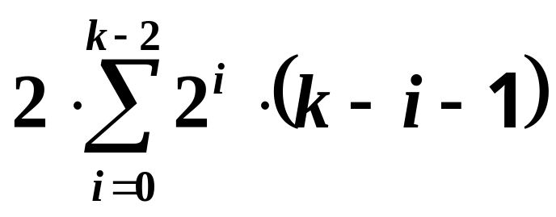
堆排序的算法分析
若设堆中有 n 个结点, 且 2^{k-1} ≤ n < 2^{k}, 则对应的完全二叉树有 k 层。在第 i 层上的结点数 ≤ 2^{i} (i = 0, 1, …, k-1)。 在第一个形成初始堆的 for 循环中对每一个非叶结点调用了 一次堆调整算法HeapAdjust( ), 因此该循环所用的计算时间为：
其中, i 是层序号, 2^{i} 是第 i 层的最大结点数, (k-i-1)是第 i 层结点能够移动的最大距离。

Slide 21
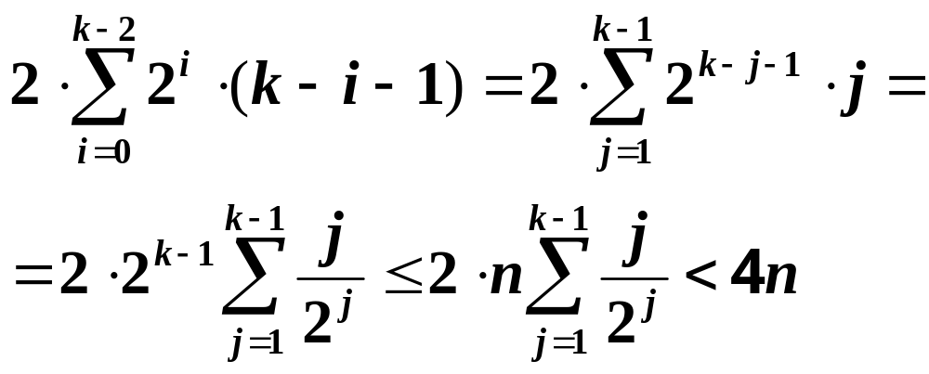
第二个for循环中调用了n-1次HeapAdjust( )算法, 该循环的计算时间为O(nlog₂n)。因此, 堆排序的时间复杂性为O(nlog₂n)。
该算法的附加存储主要是在第二个for循环中用来执行对象交换时所用的一个临时空间。因此，该算法的空间复杂性为O(1)。
堆排序是一个不稳定的排序方法。

